Slide 1
SWE – Qualitätssicherung
Website Horst-Schlämmer-Gedächtnis-Gymnasium
13.11.2024, Gruppe B1 (A)

Slide 2
Inhaltsverzeichnis
Code-Reviews
Codequalität
Manuelle Tests

Slide 3
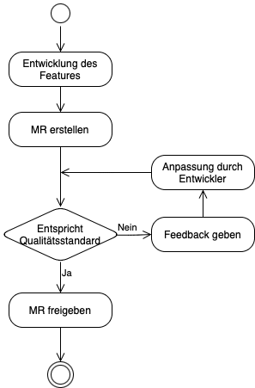
Code-Reviews
Ablauf:
Nach Abschluss eines Features:
    Merge Request erstellen
    Code Reviews durch das Team
Vorteile:
Frühzeitige Fehlererkennung
Förderung von Wissensaustausch
Einheitliche Codequalität

Slide 4
Codequalität
Vermeidung von Code-Duplikaten
Wiedervendbarkeit
Reduzierung “technischer Schulden“
Refactoring
Lesbarkeit und Wartbarkeit
Entfernung überflüssiger oder veralteter Codeblöcke
Codestyle-Richtlinien
Einheitlicher Stil (Default PHPStorm)
Konsistenz in Struktur und Namensgebung

Slide 5
Manuelle Tests
Visuelle Überprüfung der Webseite:
Basis sind Akzeptanzkriterien mit Fokus auf:
    Einheitliches Design
    Funktionalität und Benutzererfahrung
Fragebogen zur Testdokumentation:
Prüfer füllt Fragebogen aus
Feedback-Schleife zur Verbesserung
Automatisierte Tests:
Nicht im Fokus, denn:
    Webseite statisch (HTML, CSS, PHP)
    Arbeitsaufwand zu hoch

Slide 6
FH Aachen
Fachbereich Elektrotechnik und Informationstechnik
SWE – Gruppe B1 (A) www.fh-aachen.de
Fragen?

